Slide 1
Диалог

Slide 2
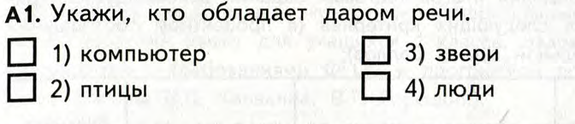

Slide 3
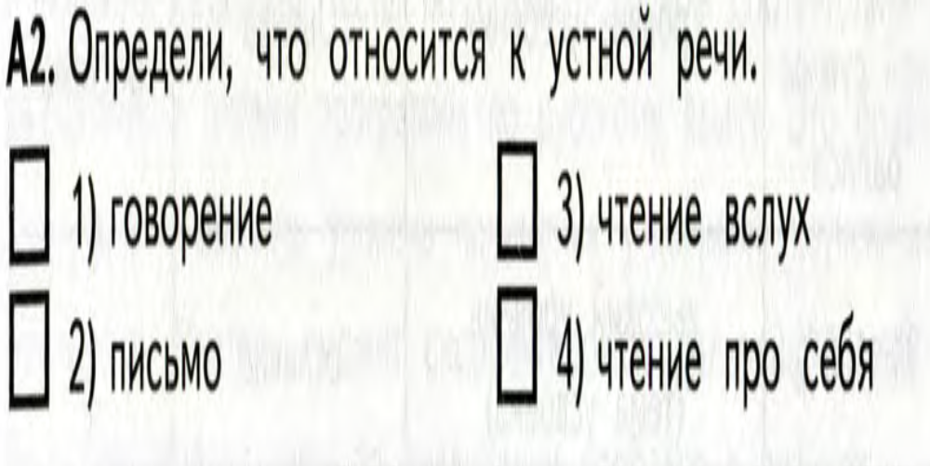

Slide 4
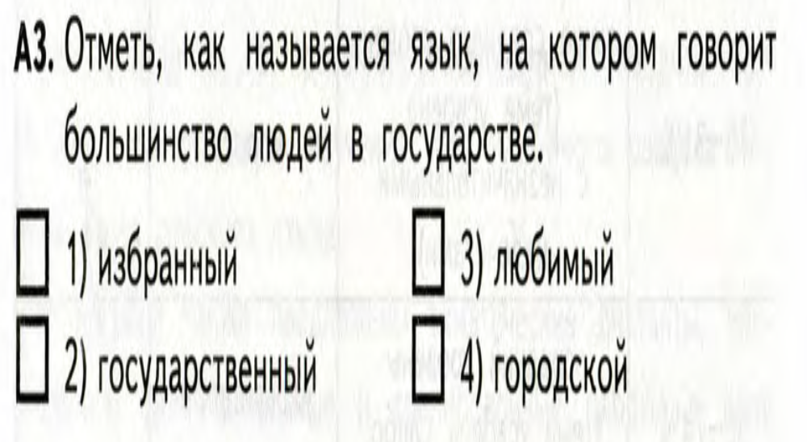

Slide 5
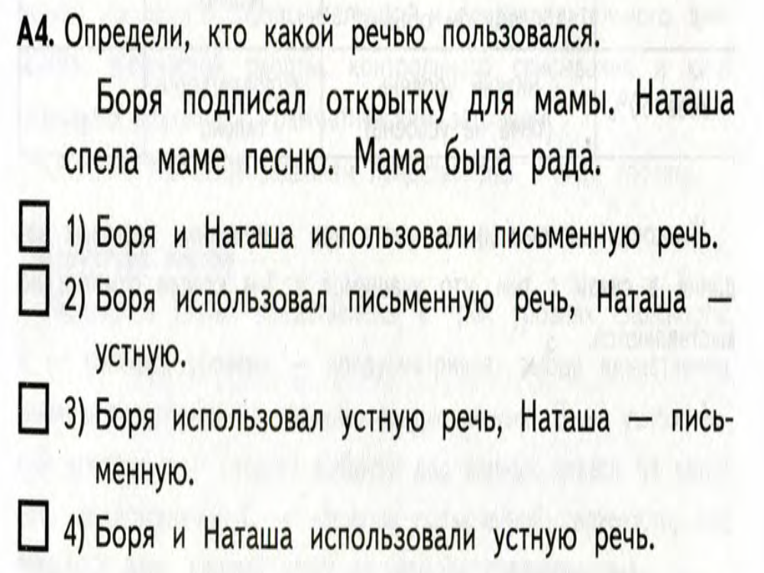

Slide 6
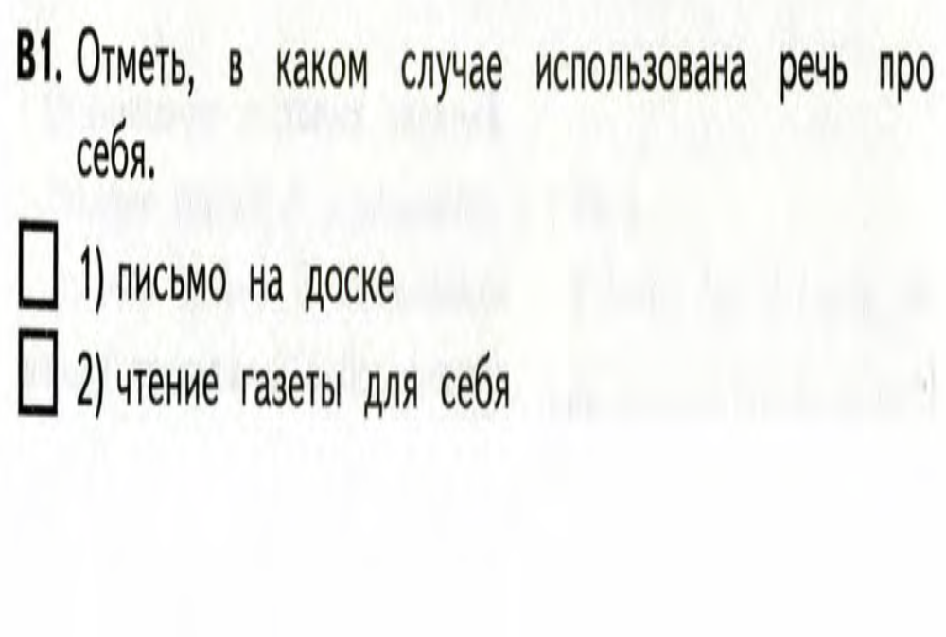
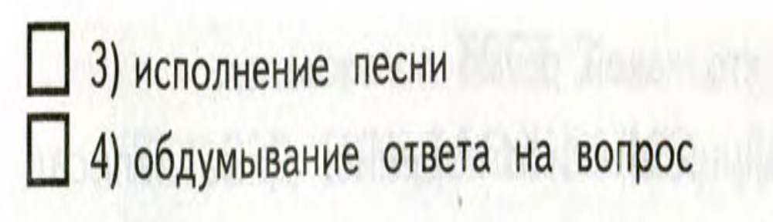

Slide 7
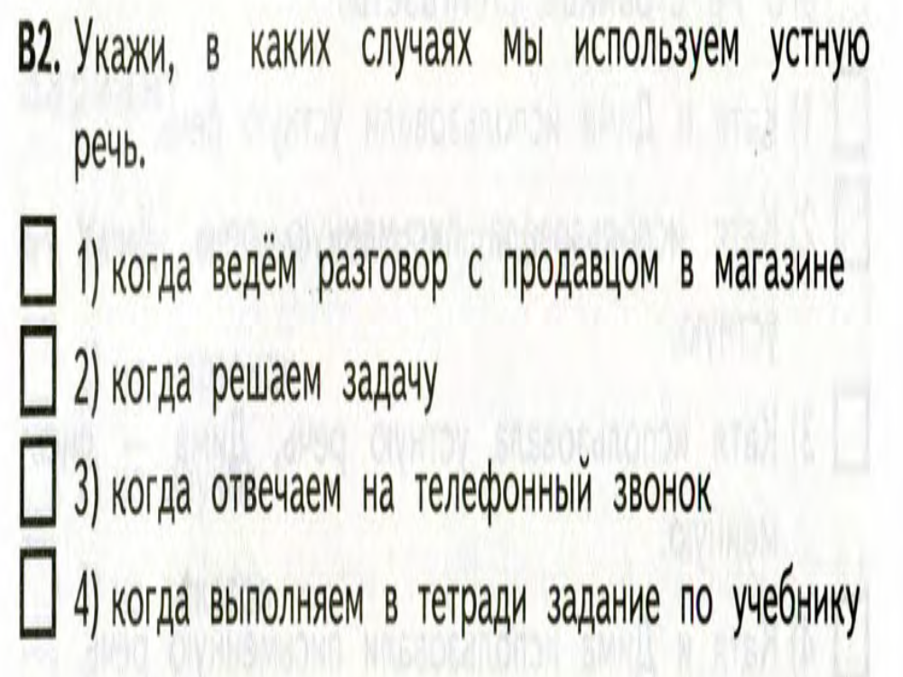

Slide 8
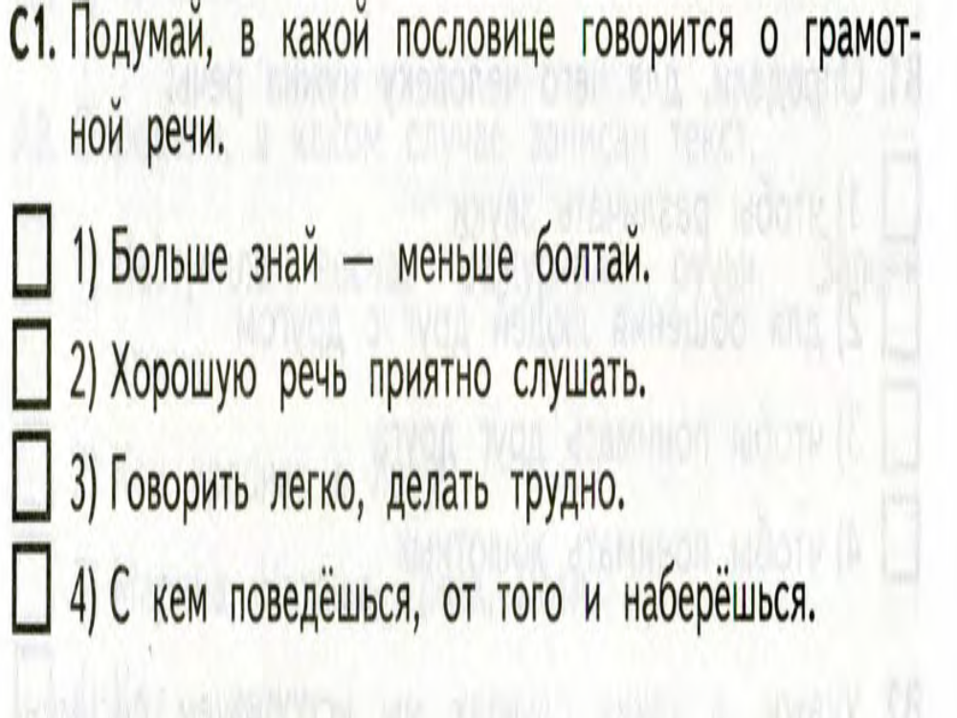

Slide 9
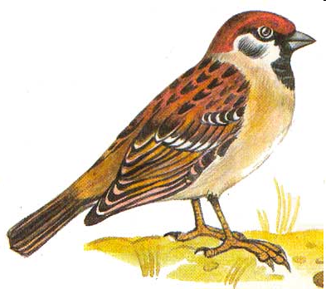
В . Р . БЕЙ
О
О

Slide 10
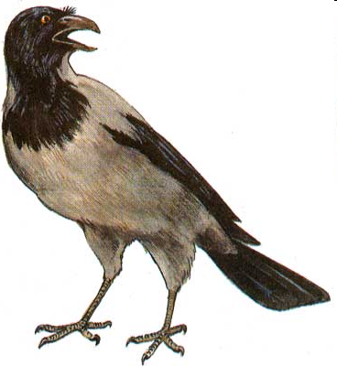
В . РОНА
О

Slide 11
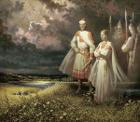
Русь
Р..ссия
русь
Россия
ру..кая
русская
11

Slide 12

…..зык

Slide 13
язык

Slide 14

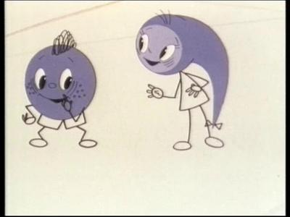

Отгадайте, о каких знаках идёт речь в загадках.
Вечно думая над смыслом,
Изогнулся коромыслом.
Загораживает путь,
Предлагает отдохнуть.
Бурным чувствам нет конца:
Пылкий нрав у молодца.

Slide 15
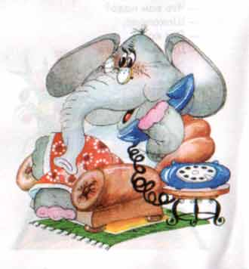
Поставьте знаки препинания в конце
предложений.
У меня зазвонил телефон
Кто говорит
Слон
Откуда
От верблюда
Что вам надо
Шоколада
К. Чуковский

Slide 16
Поставьте знаки препинания в конце
предложений.
У меня зазвонил телефон.
Кто говорит?
Слон.
Откуда?
От верблюда.
Что вам надо?
Шоколада .
К. Чуковский

Slide 17
Наступила зима. Птицы улетели в тёплые края. Медведь на зиму забрался в берлогу. Заяц сменил шубку.
.

Slide 18
Заяц сменил шубку.

Slide 19
Наступила весна. На столе стоит ваза. Кружатся снежинки. Мы поедем летом в деревню. Растаял снег.

Slide 20
Наступила весна. Растаял снег.

Slide 21
Наступила весна. Растаял снег.

Slide 22

молодцы

